Slide 1
Från vård till välfärd – en samhällsomvandling, ”VÄLSAM”
Ett Integrerat Hälsofrämjande Personcentrerat eko-system för hälsa, vård och omsorg i glesbygd
Ansökan Vinnova
Utlysning Visionsdriven hälsa

Slide 2
Utlysningsprocessen
Genomförandefas > 2 år
Dialog och utvärdering av Vinnova inför genomförandefasen
Finansiering från Vinnova: Uppskattning 50%?, 2-4 MSEK under 3 – 10 år? OBS - Bedömning
Ansökan
genomförande
Ansökan
Förberedelsefas, 8 mån
Finansiering från Vinnova: 100%, max 1,5 MSEK
Ansökan förberedelse
En förankrad och välformulerad vision med kopplade delmål som stödjer visionen
En startklar samverkansform som långsiktigt ska driva det gemensamma öppna samarbetet mot vision och delmål
Metoder och processer för kontinuerlig utvärdering av vision och delmål, samt kommunikation av utfall
En verksamhetsplan för de första två åren som inkluderar en riskanalys
Stänger
2/10
Beslut
20/11
Start
26/11
Plan för
kommande
två år
2020-2021
Ansökan
Behovsområde - nulägesbeskrivning
Innovation - behov av förnyelse
Samverkansform
Projektledare och team
Projektplan och aktiviteter
Jämställdhetsaspekter
Budget, CV
8 sidor
2019
2020

Slide 3
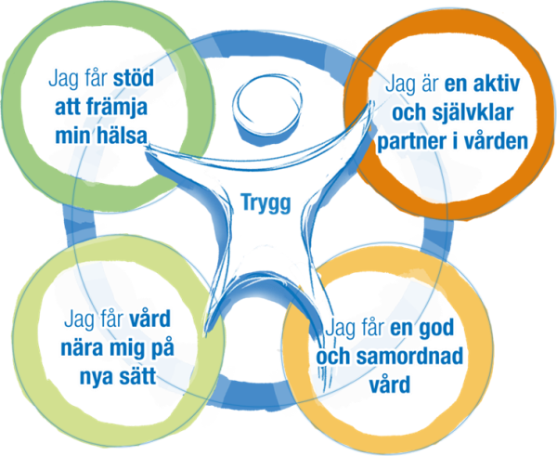
Kort beskrivning
Den demografiska utvecklingen
Paradigmskifte där fokus flyttas från vård och omsorg till
hälsofrämjande och förebyggande stöd och insatser.
VÄLSAM skall ta fram den gemensamma visionen som samlar alla aktörer

Slide 4
Behov av förnyelse -innovationsområden
Stötta och engagera individer och samhällen för ändrade levnadsvanor
Stärka ledning och styrning av hälsa, vård och omsorg
Skapa ett hälsoförebyggande, jämlikt, tillgängligt och effektivt hälsosystem med primärvården som bas – Nära hälsa, vård och omsorg på nya sätt
Samskapade tjänster inom och mellan sektorer
Skapa förutsättningar för transformering.
Notes:
1. ett användardrivet personcentrerat utvecklings- och innovationsarbete, Lokalsamhället där individen bor måste engageras så att det blir enklare att leva
ett hälsosamt liv.
2. förnyelseinriktat ledarskap, över sektorer
3. Primärvården måste bli kärnan och styra samspelet med andra delar av systemet. Grunduppdraget :att tillhandahålla hälsofrämjande och förebyggande insatser utifrån såväl befolkningens behov som personers individuella behov. Välfärdscentral ,digitalisering
4. Vård- och omsorgsaktörerna måste koordinera och
integrera sina tjänster samt anpassa dem efter individens behov
5. långsiktig möjliggörande miljö, ledarskap, big data, lagar, ersättningsystem

Slide 5
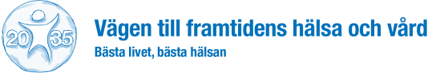
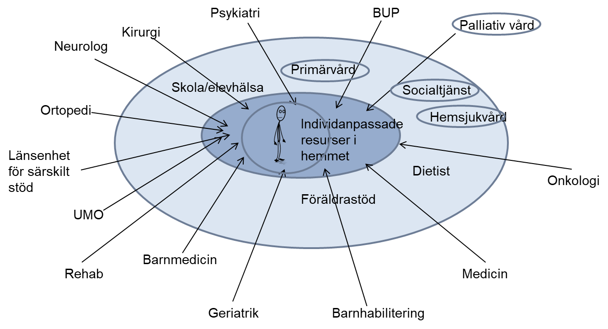
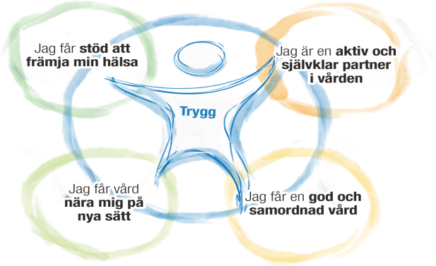

Målbild för ansökan:
” Ett Integrerat Hälsofrämjande personcentrerat eko-system för hälsa, vård och omsorg i glesbygd”
Skapa förutsättningar för transformering
Stötta och engagera individer och samhällen för ändrade levnadsvanor
Stärka styrning och ledning av hälsa, vård och omsorg
Skapa ett hälsofrämjande system med primärvården som bas
Samskapade tjänster inom och mellan sektorer
Region Norrbotten, Vision 2035
RemoAge, Förslag till fortsättning
Efter idé från WHO - Integrated people-centred health services (IPCHS)
God och nära vård
SOU 2018:39
2018-2026
Region Norrbotten
Norrbottens kommuner
Länsstyrelsen Norrbotten

Slide 6
Samverkan
Offentliga organisationer
Region Norrbotten , länets kommuner ,LTU, Försäkringskassan, Länsstyrelsen
Civilsamhället
Idrottsföreningar, patient- och pensionärsorganisationer, bildningsförbund, kyrkan
Privat näringsliv/arbetsliv
Friskolor, enskilda företag och företagshälsovård, livsmedelskedjor, drivmedelsbolag , It-företag

Slide 7
Redan engagerade
Region Norrbotten
Övertorneå Kommun
Norrbottens Kommuner
Sparbanken Nord – Framtidsbanken
SISU Norrbotten
Föreningen HjärtLung Övertorneå (patientorganisation),
Funktionsrätt Norrbotten
Luleå tekniska universitet
Länsstyrelsen i Norrbotten

Slide 8
Projektledare och team
Beställare: regiondirektör Veronika Sundström
Projektägare: Lisbeth Löpare –Johansson
Övergripande projektledare: Åsa Rosendahl RN , Eva Lakso NK
Deltagare: Gustav Söderlund ,Margareta Ericson , Katarina Sandling Jonsson (Länsstyrelsen) , Greta Sköld,EIC
Lokalt projektarbete i Övertorneå:
Elisabeth Eero, Mari Huhtanen, Jari Havela
Margareta Björk, folktandvården
Sven Kostenius, ordförande för hjärt-lungföreningen,
Carina Kemppainen ,enhetschef Övertorneå kommun
Aina Bleikvassli e-samordnare

Slide 9
Projektplan och aktiviteter

Slide 10
Vård och omsorg i glesbygd
Ansökan Socialdepartementet

Slide 11
Bakgrund
Rådet för vård och omsorg i glesbygd – NRF
Utredning: Samordnad utveckling för god och nära vård
Demografiskt försprång
Glesbygdens kontext som försöksområde -skalbarhet
Kontakt med socialdepartementet

Slide 12
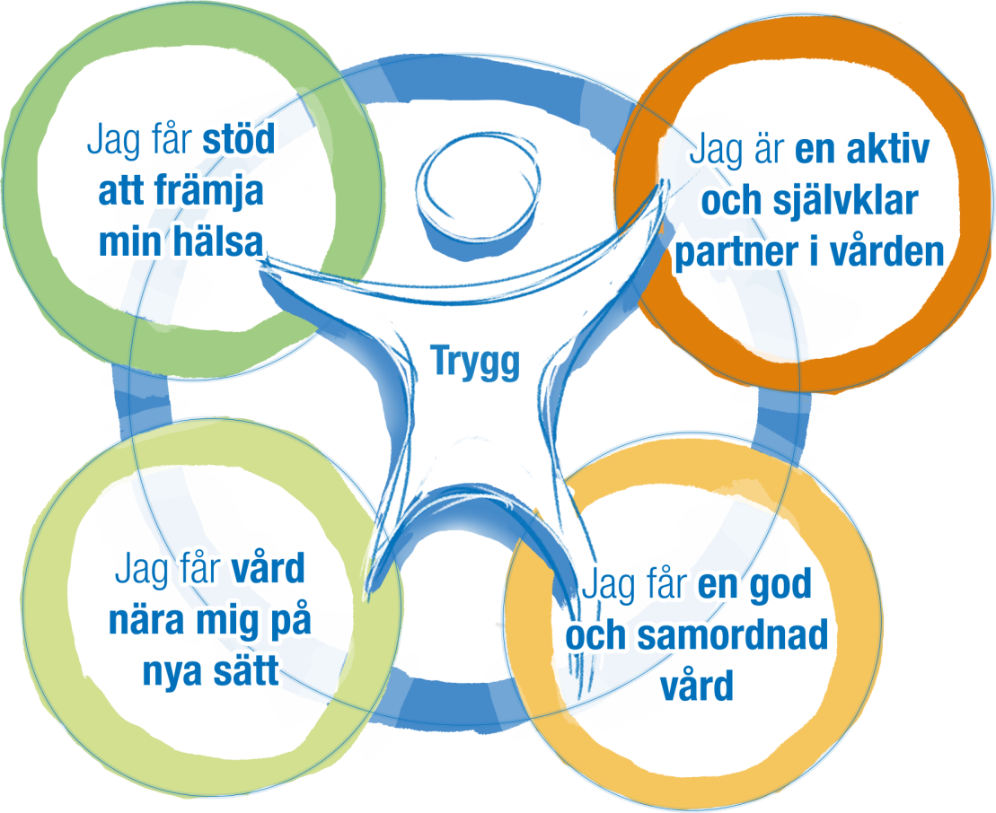

Slide 13
Provytor/ modellområden
Varje län utser sin provyta tillsammans med kommun inom området
Norrbotten: Jokkmokk och Övertorneå

Slide 14
Äskande och tidsperiod
4 mkr/år per landsting/region i 4 år ( ev. start 1 januari 2020)
Vårt äskande av tillfälligt tillskott gäller i första hand ( prel. formulering):
Skapa ändamålsenliga organisationsmodeller och arbetssätt för omställning av hälso-, sjukvårds- och omsorgssystemet och underlätta samverkan mellan såväl offentliga aktörer, privata parter och civilsamhället.
Utredning av möjligheterna till gemensam datainsamling och struktureringen av denna.
Utifrån relevant data bygga hjälpmedel i form av simulerings och optimeringsverktyg.
Skapa en gemensam struktur för utvärdering och FoU
Ansökan till socialdepartementet måndag den 20 augusti

Slide 15
Arbetsplan (när medel beviljats)
Provytorna/modellområdena fastställs ( klart)
Fortsatt förankringsarbete med kommuner och befolkning i de identifierade provytorna/modellområdena
Projektplan skrivs för varje provyta innehållande gemensam struktur och plan för kommunikation med befolkning, beslutsfattare och medarbetare. Plan för harmoniserad gemensam datainsamling som grund för strukturerad utvärdering och simulering för demografisk-, flermåls- och flernivåoptimering. Gemensam plan för utvärdering och fortsatt utveckling
Styrgrupp: Rådet för vård och omsorg i glesbygd
Samordnas med ev Vinnovaprojekt ”Visionsdriven hälsa”

